Slide 1
第6章 递归
6.1 什么是递归
6.2 递归算法的设计
6.3 广义表的递归算法设计

Slide 2
6.1 什么是递归
6.1.1 递归的定义
在定义一个过程或函数时出现调用本过程或本函数的成分,称之为递归。若调用自身,称之为直接递归。若过程或函数p调用过程或函数q,而q又调用p,称之为间接递归。
如果一个递归过程或递归函数中递归调用语句是最后一条执行语句,则称这种递归调用为尾递归。

Slide 3
例如，以下是求n!(n为正整数)的递归函数。
int fun(int n)
{ if (n==1) //语句1
return 1; //语句2
else //语句3
return fun(n-1)*n; //语句4
}
在该函数fun(n)求解过程中,直接调用fun(n-1)(语句4)自身,所以它是一个直接递归函数。又由于递归调用是最后一条语句,所以它又属于尾递归。

Slide 4
6.1.2 何时使用递归
在以下三种情况下,常常要用到递归的方法。
1. 定义是递归的
有许多数学公式、数列等的定义是递归的。例如,求n!和Fibonacci数列等。这些问题的求解过程可以将其递归定义直接转化为对应的递归算法。
思考题：指出正整数的定义。

Slide 5
2. 数据结构是递归的
有些数据结构是递归的。例如,第2章中介绍过的单链表就是一种递归数据结构,其结点类型定义如下：
typedef struct LNode
{ ElemType data;
struct LNode *next;
} LinkList;
该定义中,结构体LNode的定义中用到了它自身,即指针域next是一种指向自身类型的指针,所以它是一种递归数据结构。
为什么可以这样递归定义类型

Slide 6
对于递归数据结构,采用递归的方法编写算法既方便又有效。例如,求一个不带头结点的单链表L的所有data域(假设为int型)之和的递归算法如下：
int Sum(LinkList *L)
{ if (L==NULL)
return 0;
else
return(L->data+Sum(L->next));
}

Slide 7
3. 问题的求解方法是递归的
有些问题的解法是递归的,典型的有Hanoi问题求解,该问题描述是：设有3个分别命名为X,Y和Z的塔座,在塔座X上有n个直径各不相同,从小到大依次编号为1,2,…,n的盘片,现要求将X塔座上的n个盘片移到塔座Z上并仍按同样顺序叠放,盘片移动时必须遵守以下规则：每次只能移动一个盘片；盘片可以插在X,Y和Z中任一塔座；任何时候都不能将一个较大的盘片放在较小的盘片上。设计递归求解算法,并将其转换为非递归算法。
设Hanoi(n,x,y,z)表示将n个盘片从x通过y移动到z上,递归分解的过程是：

Slide 8
Hanoi(n-1,x,z,y)；
move(n,x,z):将第n个圆盘从x移到z；
Hanoi(n-1,y,x,z)
Hanoi(n,x,y,z)

Slide 9
6.1.3 递归模型
递归模型是递归算法的抽象,它反映一个递归问题的递归结构,例如,前面的递归算法对应的递归模型如下：
fun(1)=1 (1)
fun(n)=n*fun(n-1) n>1 (2)
其中,第一个式子给出了递归的终止条件,第二个式子给出了fun(n)的值与fun(n-1)的值之间的关系,我们把第一个式子称为递归出口,把第二个式子称为递归体。

Slide 10
一般地,一个递归模型是由递归出口和递归体两部分组成,前者确定递归到何时结束,后者确定递归求解时的递推关系。递归出口的一般格式如下：
f(s₁)=m₁ (6.1)
这里的s₁与m₁均为常量,有些递归问题可能有几个递归出口。递归体的一般格式如下：
f(s_{n+1})=g(f(s_{i}),f(s_{i+1}),…,f(s_{n}),c_{j},c_{j+1},…,c_{m}) (6.2)
其中,n,i,j,m均为正整数。这里的s_{n+1}是一个递归“大问题”,s_{i},s_{i+1},…,s_{n}为递归“小问题”,c_{j},c_{j+1},…,c_{m}是若干个可以直接(用非递归方法)解决的问题,g是一个非递归函数,可以直接求值。

Slide 11
递归思路是：
把一个不能或不好直接求解的“大问题”转化成一个或几个“小问题”来解决；
再把这些“小问题”进一步分解成更小的“小问题”来解决；
如此分解,直至每个“小问题”都可以直接解决(此时分解到递归出口)。但递归分解不是随意的分解,递归分解要保证“大问题”与“小问题”相似,即求解过程与环境都相似。

Slide 12
为了讨论方便,简化上述递归模型为：
f(s₁)=m₁ (6.3)
f(s_{n})=g(f(s_{n-1}),c_{n-1}) (6.4)
求f(s_{n})的分解过程如下：
f(s_{n})
↓
f(s_{n-1})
↓
…
↓
f(s₂)
↓
f(s₁)

Slide 13
一旦遇到递归出口,分解过程结束,开始求值过程,所以分解过程是“量变”过程,即原来的“大问题”在慢慢变小,但尚未解决,遇到递归出口后,便发生了“质变”,即原递归问题便转化成直接问题。上面的求值过程如下：
f(s₁)=m₁
↓
f(s₂)=g(f(s₁),c₁)
↓
f(s₃)=g(f(s₂),c₂)
↓
…
↓
f(s_{n})=g(f(s_{n-1}),c_{n-1})

Slide 14
这样f(s_{n})便计算出来了,因此,递归的执行过程由分解和求值两部分构成。

Slide 15
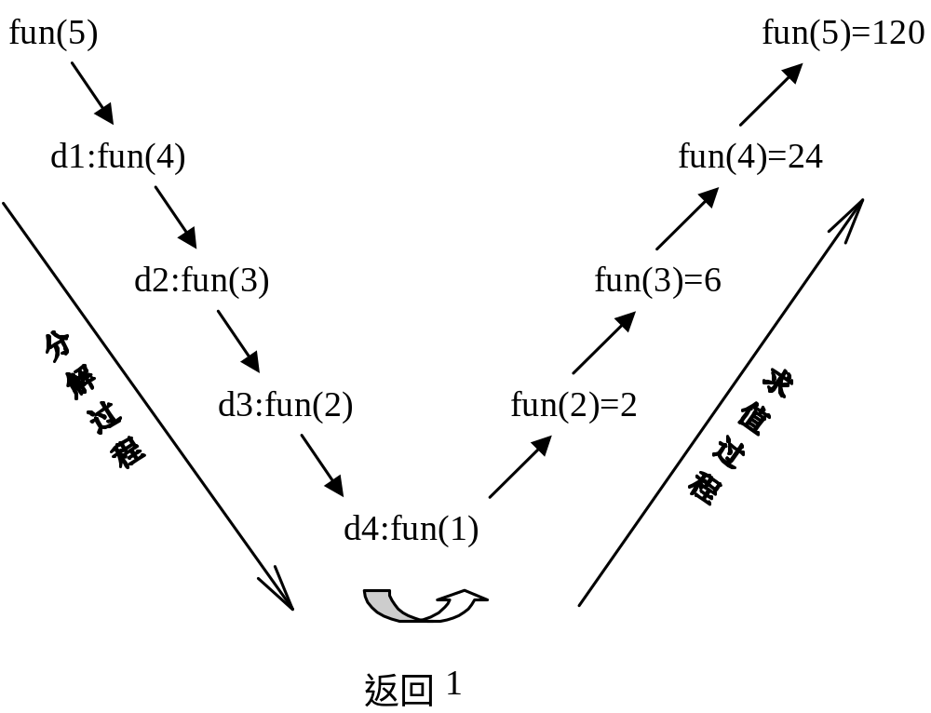
求解fun(5)的过程如下：

Slide 16
调用时形参改变→在回溯时自动恢复！！！
F(1)=0
F(2)=1
F(n)=F(n-1)+F(n-2) n>=2
F(5)
F(4)
F(3)
F(3)
F(2)
F(2)
F(1)
F(2)
F(1)
F(1)
F(0)
F(1)
F(0)
F(1)
F(0)
递归树
说明：递归函数F中的形参构成状态(n)，红线表示回溯，在回溯时状态是自动回退的。

Slide 17
思考题：
递归的本质是什么？

Slide 18
6.2 递归算法的设计
递归的求解的过程均有这样的特征：
先将整个问题划分为若干个子问题,通过分别求解子问题,最后获得整个问题的解。
而这些子问题具有与原问题相同的求解方法,于是可以再将它们划分成若干个子问题,分别求解,如此反复进行,直到不能再划分成子问题,或已经可以求解为止。这种自上而下将问题分解、求解,再自上而下引用、合并,求出最后解答的过程称为递归求解过程。这是一种分而治之的算法设计方法。
递归算法设计先要给出递归模型,再转换成对应的C/C++语言函数。

Slide 19
求递归模型的步骤如下：
（1）对原问题f(s)进行分析,假设出合理的“较小问题”f(s')(与数学归纳法中假设n=k-1时等式成立相似)；
（2）假设f(s')是可解的,在此基础上确定f(s)的解,即给出f(s)与f(s')之间的关系(与数学归纳法中求证n=k时等式成立的过程相似)；
（3）确定一个特定情况(如f(1)或f(0))的解,由此作为递归出口(与数学归纳法中求证n=1时等式成立相似)。

Slide 20

➔例如,采用递归算法求实数数组A[0..n-1]中的最小值。
假设f(A,i)函数求数组元素A[0]～A[i]中的最小值。
当i=0时,有f(A,i)=A[0]；
假设f(A,i-1)已求出,则f(A,i)=MIN(f(A,i-1),A[i]),其中MIN()为求两个值较小值函数。因此得到如下递归模型：
f(A,i)=A[0] 当i=0时
f(A,i)= MIN(f(A,i-1),A[i]) 其他情况

Slide 21
由此得到如下递归求解算法：
float f(float A[],int i)
{ float m;
if (i==0)
return A[0];
else
{ m=f(A,i-1);
if (m>A[i])
return A[i];
else
return m;
}
}

Slide 22
➔例如，设计不带头结点的单链表的相关递归算法
f(L)：大问题
L
...
a₁
a₂
a_{n}
f(L->next)：小问题
为什么在设计单链表的递归算法时不带头结点？

Slide 23
（1）求单链表中数据结点个数
递归模型如下：
f(L)=0 当L=NULL
f(L)=f(L->next)+1 其他情况
递归算法如下：
int count(Node *L)
{ if (L==NULL)
return 0;
else
return count(L->next)+1;
}

Slide 24
（2）正向显示以L为首结点指针的单链表的所有结点值
递归模型如下：
f(L)↔不做任何事件 当L=NULL
f(L)↔输出L->data;f(L->next) 其他情况
递归算法如下：
void traverse(Node *L)
{ if (L==NULL) return;
printf("%d ",L->data);
traverse(L->next);
}

Slide 25
（3）反向显示以L为首结点指针的单链表的所有结点值
递归模型如下：
f(L)↔不做任何事件 当L=NULL
f(L)↔f(L->next);输出L->data; 其他情况
递归算法如下：
void traverseR(Node *L)
{ if (L==NULL) return;
traverseR(L->next);
printf("%d ",L->data);
}

Slide 26
（4）删除以L为首结点指针的单链表中值为x的第一个结点
递归模型如下：
f(L,x)↔不做任何事件 当L=NULL
f(L,x) ↔ 删除L所指结点 当L->data=x
f(L,x)↔f(L->next,x) 其他情况
递归算法如下：
void del(Node *&L,ElemType x)
{ Node *t;
if (L==NULL) return;
if (L->data==x)
{ t=L;
L=L->next;
free(t);
return;
}
else del(L->next,x);
}

Slide 27
（5）删除以L为首结点指针的单链表中值为x的所有结点
递归模型如下：
f(L,x)↔不做任何事件 当L=NULL
f(L,x) ↔ 删除L所指结点;f(L->next,x) 当L->data=x
f(L,x) ↔f(L->next,x) 其他情况
递归算法如下：
void delall(Node *&L,ElemType x)
{ Node *t;
if (L==NULL) return;
if (L->data==x)
{ t=L;
L=L->next;
free(t);
}
delall(L->next,x);
}

Slide 28
（6）输出以L为首结点指针的单链表中最大结点值
递归模型如下：
f(L)=L->data 当L中只有一个结点
f(L)=MAX(f(L->next),L->data) 其他情况
递归算法如下：
ElemType maxv(Node *L)
{ ElemType m;
if (L->next==NULL)
return L->data;
m=maxv(L->next);
if (m>L->data) return m;
else return L->data;
}

Slide 29
（7）输出以L为首结点指针的单链表中最小结点值。
递归模型如下：
f(L)=L->data 当L中只有一个结点
f(L)=MIN(f(L->next),L->data) 其他情况
递归算法如下：
ElemType minv(Node *L)
{ ElemType m;
if (L->next==NULL)
return L->data;
m=minv(L->next);
if (m>L->data) return L->data;
else return m;
}

Slide 30
（8）释放L为首结点指针的单链表的所有结点
递归模型如下：
f(L)↔不做任何事件 当L=NULL
f(L)↔f(L->next);释放L所指结点; 其他情况
递归算法如下：
void Destroy(Node *L)
{ if (L==NULL) return;
Destroy(L->next);
free(L);
}

Slide 31
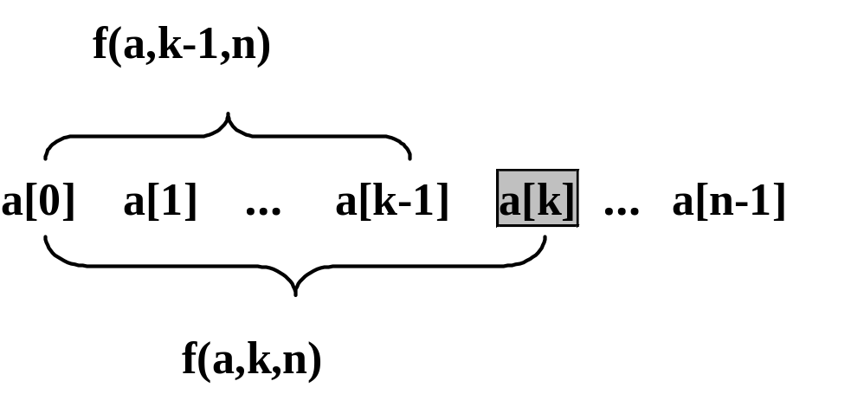
➔例如，求1，2，…，n的全排列。
设a是含n个不同字符的字符串，f(a,k-1,n)为a[0..k-1]的所有字符的全排序，f(a,k,n)为a[0..k]的所有字符的全排序。假设f(a,k-1,n)可求，对于a[k]位置，可以取a[0..k]任何之值，再组合f(a,k-1,n)，则得到f(a,k,n)递归模型为：
f(a,k,n)：输出a 当k=0时
f(a,k,n)：a[k]位置取a[0..k]任何之值, 其他情况
并组合f(a,k-1,n)的结果;
此位置可以取a[0]→a[k]中任何值，但不重复！

Slide 32
例如，求a=“123”的全排列（下标为0～2），f(a,2,3) ：
位置2：
①此处放1（即1和3交换），32的全排列有23、32，
输出231、321
②此处放2（即2和3交换），13的全排列有13、31，
输出312、132
③此处放3（即3和3交换），12的全排列有21、12，
输出213、123
位置1和位置0的求法类似，属“小问题”。

Slide 33


void f(char a[],int k,int n)
{ int i,j; char tmp;
if (k==0)
{ for (j=0;j<n;j++)
printf("%c",a[j]);
printf("\n");
}
else
{ for (i=0;i<=k;i++)
{ a[k]<->a[i];
f(a,k-1,n);
a[k]<->a[i]
}
}
}
void main()
{
char a[]="123";
f(a,2,3);
}
输出结果：
231
321
312
132
213
123

Slide 34
➔设计一个程序求解组合问题：从自然数1～n中任取r个数的所有组合。
设comb(a,m,k)为从1～m中任取k个数的所有组合（每个组合放在数组a中）。当组合的第1个数字选定后，其后的数字是从余下的m-1个数中取k-1个数的组合。求解组合问题的递归模型如下：
k个元素的组合结果放在a[0..k-1]中。
comb(a,m,k)↔输出产生的解 若k=1
comb(a,m,k)↔for (i=m;i>=k;i--); 其他情况
{a[k-1]=i;comb(a,i-1,k-1);}
comb(a,m,k)
1 2 3 .......... k k+1 .......... m-1 m
comb(a,m-1,k-1)
a[k-1]
a[k-1]可取k–m的任何值
a[0..k-2]

Slide 35
求f(a,5,3)：m=5，k=3，i=5 →3：
i=5：a[2]=5，f(a,4,2)
i=4：a[2]=4，f(a,3,2)
i=3：a[2]=3，f(a,2,2)
a[0]
a[1]
a[2]
求f(a,4,2)：m=4，k=2，i=4→2
i=4:a[1]=4,f(a,3,1)
i=3:a[1]=3,f(a,2,1)
i=4:a[1]=2,f(a,1,1)
只取5→3中值之一
求f(a,3,1)：m=3，k=1，i=3→1
i=3:a[0]=3,输出a即543
i=2:a[0]=2,输出a即542
i=1:a[0]=1,输出a即541
.........

Slide 36
#include <stdio.h>
#define MaxSize 10
int m,k; //全局变量
void print(int a[]) //输出一个组合
{ int j;
for (j=k-1;j>=0;j--)
printf("%d ",a[j]);
printf("\n");
}

Slide 37
void comb(int a[],int m,int k)
{ int i;
for (i=m;i>=k;i--)
{ a[k-1]=i;
if (k>1)
comb(a,i-1,k-1);
else
print(a);
}
}

Slide 38
void main()
{ int a[MaxSize];
printf("输入m,k(k<=m):");
scanf("%d%d",&m,&k);
printf("1..%d中%d个的组合结果如下:\n",m,k);
comb(a,m,k);
printf("\n");
}
输入m,k(k<=m):5 3↙
1..5中3个的组合结果如下:
5 4 3
5 4 2
5 4 1
5 3 2
5 3 1
5 2 1
4 3 2
4 3 1
4 2 1
3 2 1

Slide 39
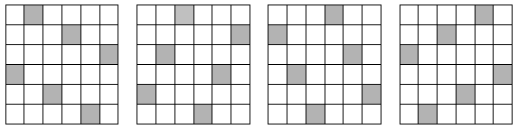
➔例如，采用递归算法求解皇后问题：在n×n的方格棋盘上，放置n个皇后，要求每个皇后不同行、不同列、不同左右对角线。
6皇后问题的4个解:

Slide 40
采用整数数组q[N]求解结果，因为每行只能放一个皇后，q[i]（1≤i≤n）的值表示第i个皇后所在的列号，即该皇后放在(i,q[i])的位置上。
设queen(k,n)是在1～k-1行上已经放行了k-1个皇后，用于在k～n行放置n-k+1个皇后，则queen(k+1,n)表示在1～k行上已经放好了k个皇后，用于在k+1～n行放置n-k个皇后。显然queen(k+1,n)比queen(k,n)少放置一个皇后。
设queen(k+1,n)是“小问题”，queen(k,n)是“大问题”，则求解皇后问题的递归模型如下：
queen(k,n) ≡ n个皇后放置完毕，输出解 若k>n
queen(k,n) ≡ 对于第k行的每个合适的位置i,
在其上放置一个皇后; 其他情况
queen(k+1,n);

Slide 41
得到递归过程如下：
void queen(int k,int n)
{ if (k>n)
输出一个解;
else
for (j=1;j<=n;j++) //在第k行找所有的列位置
if (第k行的第j列合适)
{ 在(k,j)位置处放一个皇后即q[k]=j
queen(k+1,n);
}
}

Slide 42
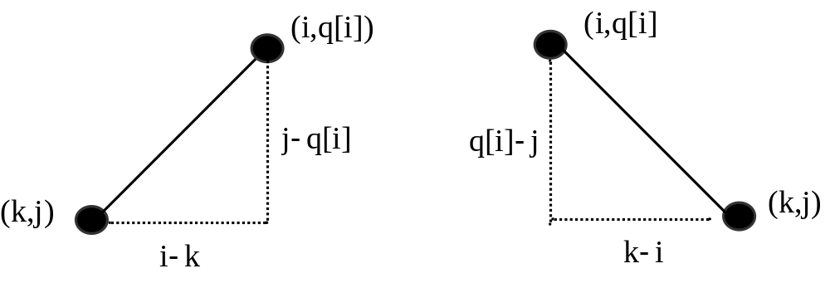
int q[N]; //存放各皇后所在的列号
对于(k,j)位置上的皇后，是否与已放好的皇后(i,q[i])（1≤i≤k-1）有冲突呢？
只要满足以下条件，则存在冲突，否则不冲突：
(q[i]==j) || (abs(q[i]-j)==abs(k-i))

Slide 43
int place(int k,int j) //测试(k,j)位置能否摆放皇后
{ int i=1;
while (i<k) //i=1～k-1是已放置了皇后的行
{ if ((q[i]==j) || (abs(q[i]-j)==abs(k-i)))
return 0;
i++;
}
return 1;
}

Slide 44
void queen(int k,int n) //放置1～k的皇后
{ int j;
if (k>n)
print(n); //所有皇后放置结束
else
for (j=1;j<=n;j++) //在第k行上穷举每一个位置
if (place(k,j)) //在第k行上找到一个合适位置(k,j)
{ q[k]=j;
queen(k+1,n);
}
}

Slide 45
➔用栈求解皇后问题:
void queen(int n) //求解n皇后问题
{ int i,j,k;
bool find;
StType st; //定义栈st
st.top=0; //初始化栈顶指针
st.top++; //将(1,1)进栈
st.col[st.top]=1;
while (st.top>0) //栈不空时循环
{ i=st.top; //当前皇后为第i个皇后
if (st.top==n) //所有皇后均放好,输出一个解
{ printf(" 第%d个解：",++count);
for (k=1;k<=st.top;k++)
printf("(%d,%d) ",k,st.col[k]);
printf("\n");
}

Slide 46
find=false;
for (j=1;j<=n;j++)
if (place(st,i+1,j))
//在i+1行找到一个放皇后的位置(i+1,j)
{ st.top++;
st.col[st.top]=j;
find=true;
break;
}

Slide 47
if (find==false) //在i+1行找不到放皇后的位置,回溯
{ while (st.top>0)
{ if (st.col[st.top]==n) //本行没有可放位置,退栈
st.top--;
for (j=st.col[st.top]+1;j<=n;j++)
//在本行找下一个位置
if (place(st,st.top,j))
{ st.col[st.top]=j;
break;
}
if (j>n) //当前皇后在本行没有可放的位置
st.top--; //退栈
else //本行找到一个位置后退出回溯
break;
}
}
}
}

Slide 48
➔例如，采用递归算法求解迷宫问题，并输出从入口到出口的所有迷宫路径。
设mgpath(int xi,int yi,int xe,int ye,PathType path)是求从(xi,yi)到(xe,ye)的迷宫路径，用path变量保存迷宫路径，其中PathType类型定义如下：
typedef struct
{ int i; //当前方块的行号
int j; //当前方块的列号
} Box;
typedef struct
{ Box data[MaxSize];
int length; //路径长度
} PathType; //定义路径类型

Slide 49
mgpath(x_{i},y_{i},x_{e},y_{e},path)
(x_{i},y_{i})
(i,j)
(x_{e},y_{e})
mgpath(i,j,xe,ye,path)
求解迷宫问题的递归模型如下：
mgpath(x_{i},y_{i},x_{e},y_{e},path) ↔ 将(x_{i},y_{i})添加到path中;
输出path中的迷宫路径;
若(x_{i},y_{i})=(x_{e},y_{e})
mgpath(x_{i},y_{i},x_{e},y_{e},path) ↔ 将(x_{i},y_{i})添加到path中; 找出(x_{i},y_{i})四周的一个相邻方块(i,j);
mg[x_{i}][y_{i}]=-1;
mgpath(i,j,x_{e},y_{e},path);
path回退一步并置mg[x_{i}][y_{i}]=0;
若(x_{i},y_{i})不为出口且可走

Slide 50
void mgpath(int xi,int yi,int xe,int ye,PathType path)
//求解路径为:(xi,yi)->(xe,ye)
{ int di,k,i,j;
if (xi==xe && yi==ye) //找到了出口,输出路径
{ path.data[path.length].i = xi;
path.data[path.length].j = yi;
path.length++;
printf("迷宫路径%d如下:\n",++count);
for (k=0;k<path.length;k++)
{ printf("\t(%d,%d)",path.data[k].
i,path.data[k].j);
if ((k+1)%5==0) //每输出每5个方块后换一行
printf("\n");
}
printf("\n");
}
注意：递归函数mgpath中的(x_{i},y_{i},x_{e},y_{e},path)为状态，而全局变量mg数组不包含在状态中。

Slide 51
else //(xi,yi)不是出口
{ if (mg[xi][yi]==0) //(xi,yi)是一个可走方块
{ di=0;
while (di<4) //找(xi,yi)的一个相邻方块(i,j)
{ path.data[path.length].i = xi;
path.data[path.length].j = yi;
path.length++; //路径长度增1
switch(di)
{ case 0:i=xi-1; j=yi; break;
case 1:i=xi; j=yi+1; break;
case 2:i=xi+1; j=yi; break;
case 3:i=xi; j=yi-1; break;
}
mg[xi][yi]=-1; //避免重复找路径
mgpath(i,j,xe,ye,path);
mg[xi][yi]=0; //恢复(xi,yi)为可走
path.length--; //回退一个方块
di++;
}
}
}
}

Slide 52
0
1
2
3
4
5
int mg[M+2][N+2]=//M=4,N=4
{ {1,1,1,1,1,1},
{1,0,0,0,1,1},
{1,0,1,0,0,1},
{1,0,0,0,1,1},
{1,1,0,0,0,1},
{1,1,1,1,1,1} };
0
1
2
3
4
5
void main()
{ PathType path;
path.length=0;
mgpath(1,1,4,4,path);
}

Slide 53
迷宫路径1如下:
(1,1) (1,2) (1,3) (2,3) (3,3) (4,3) (4,4)
0
1
2
3
4
5
0
1
→
→
↓
2
↓
3
↓
4
→
●
5
迷宫路径2如下:
(1,1) (1,2) (1,3) (2,3) (3,3) (3,2) (4,2) (4,3) (4,4)
0
1
2
3
4
5
0
1
→
→
↓
2
↓
3
↓
←
4
→
→
●
5

Slide 54
迷宫路径3如下:
(1,1) (2,1) (3,1) (3,2) (3,3) (4,3) (4,4)
0
1
2
3
4
5
0
1
↓
2
↓
3
→
→
↓
4
→
●
5
迷宫路径4如下:
(1,1) (2,1) (3,1) (3,2) (4,2) (4,3) (4,4)
0
1
2
3
4
5
0
1
↓
2
↓
3
→
↓
4
→
→
●
5

Slide 55
思考题：
通过学习递归算法设计有什么收获？

Slide 56
6.3 广义表的递归算法设计
1. 广义表的定义
广义表简称表，它是线性表的推广。一个广义表是n（n≥0）个元素的一个序列，若n=0时则称为空表。设a_{i}为广义表的第i个元素,则广义表GL的一般表示与线性表相同：
GL=(a₁,a₂,…,a_{i},…,a_{n})
其中n表示广义表的长度，即广义表中所含元素的个数，n≥0。如果a_{i}是单个数据元素，则a_{i}是广义表GL的原子；如果a_{i}是一个广义表，则a_{i}是广义表GL的子表。

Slide 57
为了简单起见,下面讨论的广义表不包括前面定义的再入表和递归表，即只讨论一般的广义表。另外,我们规定用小写字母表示原子，用大写字母表示广义表的表名。例如：
A=()
B=(e)
C=(a,(b,c,d))
D=(A,B,C)=((),(e),(a,(b,c,d)))
E=((a,(a,b),((a,b),c)))

Slide 58
如果把每个表的名字（若有的话）写在其表的前面，则上面的5个广义表可相应地表示如下：
A()
B(e)
C(a,•(b,c,d))
D(A(),B(e),C(a, •(b,c,d)))
E(•(a, •(a,b), •(•(a,b),c)))
若用圆圈和方框分别表示表和单元素，并用线段把表和它的元素（元素结点应在其表结点的下方）连接起来,则可得到一个广义表的图形表示。例如上面5个广义表的图形表示如下图所示。
•表示子表匿名

Slide 59
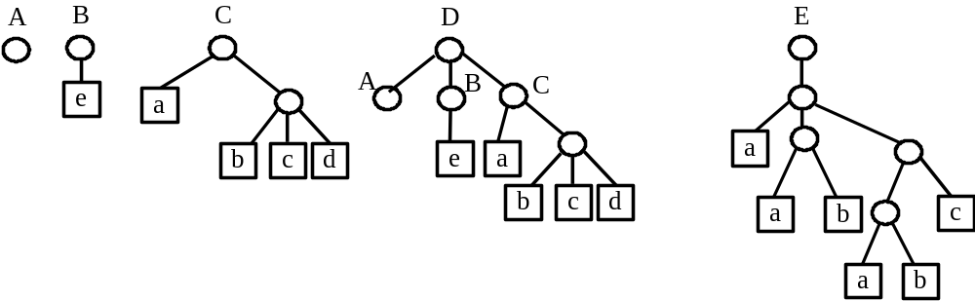
A() B(e) C(a, •(b,c,d)) D(A(),B(e),C(a, •(b,c,d)))
E(•(a, •(a,b), •(•(a,b),c)))

Slide 60
2. 广义表的存储结构
广义表是一种递归的数据结构，因此很难为每个广义表分配固定大小的存储空间，所以其存储结构只好采用动态链式结构。

Slide 61
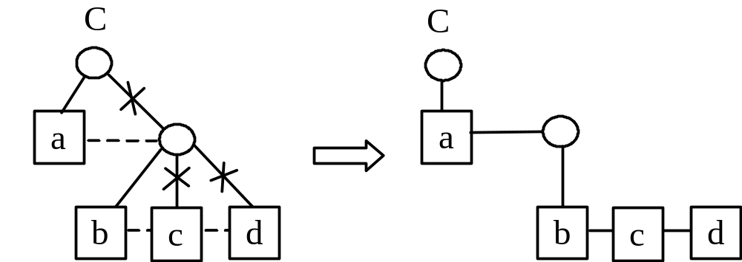
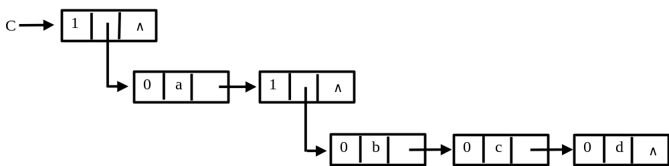
广义表的存储结构

Slide 62
typedef struct lnode
{ int tag; //结点类型标识
union
{ ElemType data;
struct lnode *sublist;
} val;
struct lnode *link; //指向下一个元素
} GLNode; //广义表结点类型定义

Slide 63
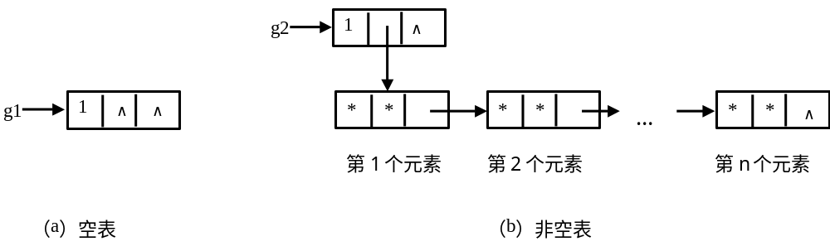
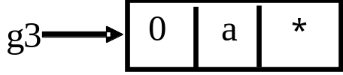
广义表的两种基本情况 ：
为原子的情况 ：

Slide 64
3. 广义表的运算
（1）求广义表的长度
在广义表中，同一层次的每个结点是通过link域链接起来的，所以可把它看做是由link域链接起来的单链表。这样,求广义表的长度就是求单链表的长度，可以采用以前介绍过的求单链表长度的方法求其长度。

Slide 65
求广义表长度的非递归算法如下：
int GLLength(GLNode *g)
//g为一个广义表头结点的指针
{ int n=0;
g=g->val.sublist; //g指向广义表的第一个元素
while (g!=NULL)
{ n++;
g=g->link;
}
return n;
}

Slide 66
（2）求广义表的深度
对于带头结点的广义表g,广义表深度的递归定义是它等于所有子表中表的最大深度加1。若g为原子,其深度为0。
求广义表深度的递归模型f()如下：
0 若g为原子
f(g)=
1 若g为空表
MAX{f(subg)}+1 其他情况,subg为g的子表

Slide 67
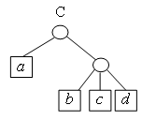
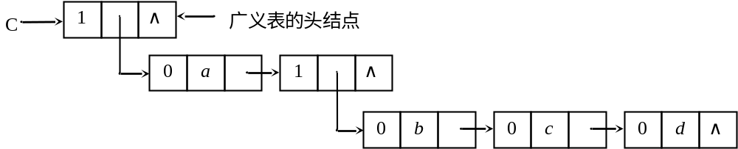
例如，C=(a,(b,c,d))
表/子表结点
原子结点

Slide 68
int GLDepth(GLNode *g) //求带头结点的广义表g的深度
{ int max=0,dep;
if (g->tag==0) return 0; //为原子时返回0
g=g->val.sublist; //g指向第一个元素
if (g==NULL) return 1; //为空表时返回1
while (g!=NULL) //遍历表中的每一个元素
{ if (g->tag==1) //元素为子表的情况
{ dep=GLDepth(g); //递归调用求出子表的深度
if (dep>max) max=dep;
//max为同一层所求过的子表中深度的最大值
}
g=g->link; //使g指向下一个元素
}
return(max+1); //返回表的深度
}

Slide 69
（3）输出广义表
以g作为头结点的广义表的表头指针，打印输出该广义表时，需要对子表进行递归调用。

Slide 70
void DispGL(GLNode *g) //g为一个广义表的头结点指针
{ if (g!=NULL) //表不为空判断
{ if (g->tag==1) //为表结点时
{ printf("("); //输出'('
if (g->val.sublist==NULL) printf("");
//输出空子表
else DispGL(g->val.sublist);
//递归输出子表
}
else printf("%c", g->val.data);
//为原子时输出元素值
if (g->tag==1)printf(")");//表结点时输出')'
if (g->link!=NULL)
{ printf(",");
DispGL(g->link);//递归输出后续表的内容
}
}
}

Slide 71
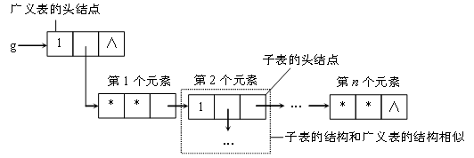
设计一个算法，将广义表g中所有值为x的原子替换成y。
解法1：
void change(GLNode *g,char x,char y)
{ GLNode *g1=g->val.sublist;
while (g1!=NULL)
{ if (g1->tag==0)
if (g1->val.data==x) g1->val.data=y;
else change(g1->val.subist,x,y);
g1=g1->link;
}
}

Slide 72
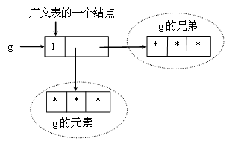
解法2：
void change(GLNode *g,char x,char y)
{ GLNode *g1=g->val.sublist;
if (g1!=NULL)
{ if (g1->tag==0)
if (g1->val.data==x) g1->val.data=y;
else change(g1->val.subist,x,y);
change(g1->link,x,y);
}
}

Slide 73
思考题：
多项式运算：是否可以采用广义表的方法存放多项式，如何实现相关算法？

